Slide 1
Kommunikation
2 klassiske modeller og en udvidelse…

Slide 2
Grundlæggende
Afsender
Budskab
Modtager

Slide 3
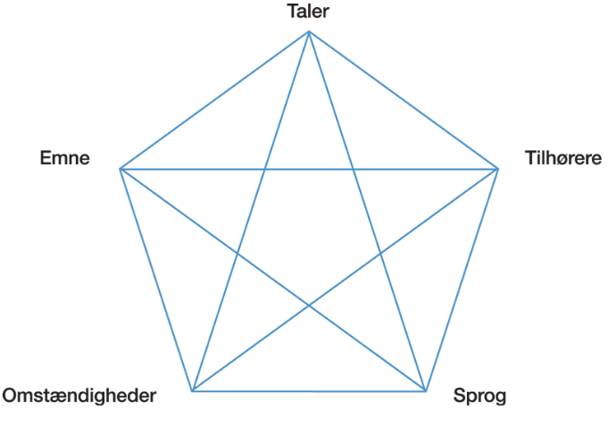
Cicero’s pentagram

Slide 4
Taler: Pædagog
Tilhører: Børn i Skovbørnehaven
Sprog:Børneunivers
Peter plys der giver Grisling en lammer
Omstændigheder: Børnene er små voldspsykopater
Emne: Man må ikke slå

Slide 5
Laswell’s kanylemodel

Slide 6
Braddock/Laswell
Laswell’s model +
Under hvilke omstændigheder?
Med hvilket formål?

Slide 7
Laswell/Braddock

